Slide 1
Materi MGMP Tunagrahita
“Faktor Penyebab dan Karakteristik Tunagrahita”
Asmaul Husna, S.Pd
Guru SLB Kota Lhokseumawe

Slide 2
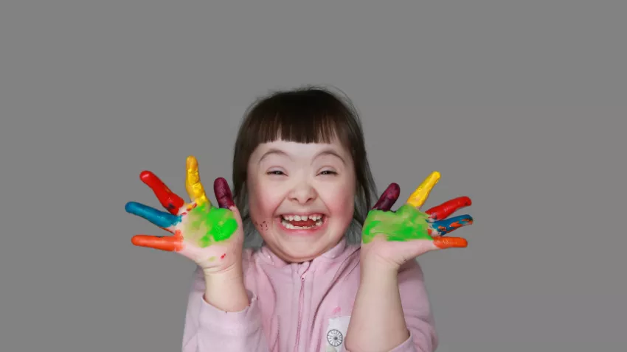
Apa itu tunagrahita?
Tunagrahita adalah suatu kondisi anak dengan kemampuan intelektual (IQ) dibawah rata-rata serta mengalami keterbatasan dalam perilaku adaptif (perkembangan mental, bahasa, sosial, dan motorik)

Slide 3
Faktor dan penyebab tunagrahita
Penyebab Tunagrahita sangat beragam dan terkadang tidak diketahui secara pasti. Secara umum, faktor penyebab meliputi:
Faktor Genetik dan Kromosom : Kelainan genetik saat pembuahan, seperti Down syndrome atau gangguan metabolisme bawaan.
Masalah Selama Kehamilan : Infeksi pada ibu (misalnya rubella, tosoplasma), paparan racun, alkohol obat-obatan terlarang, malnutrisi berat, preeklamsia.
Komplikasi Saat Peralinan : Bayi lahir sangat prematur atau mengalami kekurangan oksigen saat lahir.
Faktor Setelah Lahir : Infeksi otak (seperti meningitis atau ensefalitis), cedera kepala berat, kekurangan gizi parah,atau keracunan zat seperti timbal dan merkuri.

Slide 4
KARAKTERISTIK TUNAGRAHITA
Karakteristik umum anak tunagrahita dapat dilihat dari beberapa aspek utama :
Intelektual dan Kognitif :
1. Memiliki skor IQ dibawah 70
2. Lambat dalam belajar, memahami konsep abstrak, dan memecahkan masalah
3. Cenderung belajar dengan cara menghafal tanpa memahami makna yang
sebenarnya
4. Daya ingat dan rentang perhatian yang pendek
Bahasa dan Komunikasi :
1. Terlambat bicara (speech delay)
2. Kesulitan merangkai kata atau menyampaikan pikiran secara logis
Sosial dan Perilaku Adaptif :
1. Kesulitan menyesuaikan diri dengan norma sosial atau mengurus diri sendiri secara
mandiri
2. Menunjukkan perilaku kekanak-kanakan atau gangguan emosi/perilaku tertentu
3. Seringkali berkarakter jujur, polos, dan penyayang meskipun proses berpikirnya
terbatas

Slide 5
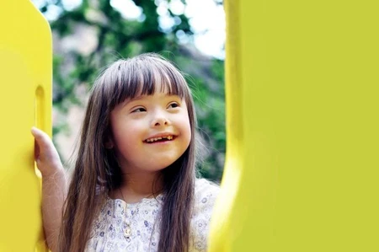
Klarifikasi Tingkat Keparahan (Berdasarkan IQ)
1. Ringan (IQ 50-70 ) : Masih bisa belajar membaca, menulis, dan berhitung
sederhana, serta mampu bekerja dengan bimbingan ringan.
2. Sedang ( IQ 35-49) : Mampu dilatih mengurus diri sendiri dan melakukan
komunikasi dasar, namun kesulitan dalam akaemik.
3. Berat (IQ 20-34) : Sangat terbatas dalam komunikasi dan membutuhkan
bantuan penuh dalam aktivitas sehari-hari.
4. Sangat berat (IQ dibawah 20) : Bergantung sepenuhnya pada orang lain
untuk bertahan hidup dan mengurus kebutuhan dasarnya.

Slide 6
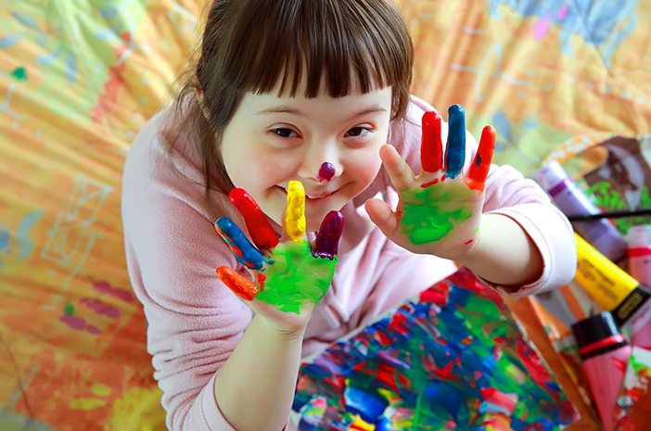
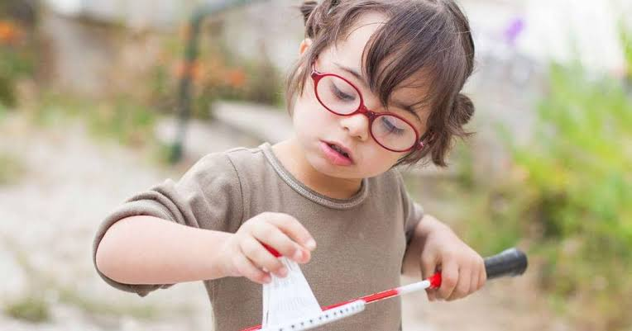

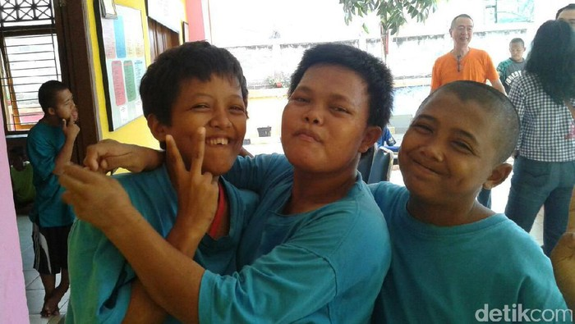
Anak tunagrahita bukanlah aib. Mereka hanya berbeda, mereka lahir dengan keunikan tersendiri dan memiliki hak yang sama untuk dicintai, dihargai, serta berkembang dimasyarakat. Anak tunagrahita, mereka istimewa.
Sekian dan terimakasih

